Slide 1


JUDOLIN EN CASA
#YOMEQUEDOENCASA

Slide 2

CONSEJOS
OS ANIMAMOS A QUE SE PONGAIS EL TRAJE DE JUDO PARA LA REALIZACIÓN DE LA ACTIVIDAD.
SEGURO QUE HAY ALGÚN FAMILIAR QUE LE APETECE GRABAR , GENIAL! ASI PODRÁS COMPARTIRLO EN TUS REDES SOCIALES Y ETIQUETAR A JUDOLIN (FACEBOOK, TWITTER, INSTAGRAM...)
USA LOS HASHTAG #jUDOLIN #YOMEQUEDOENCASA
@judolin (Twitter) , @cdjudolin (instagram) y cd judolin (facebook)

Slide 3

NORMAS DE SEGURIDAD
Recuerda que no debes lesionarte durante la sesión de JUDO A DISTANCIA. Para ello te recomendamos una serie de normas:
Durante la sesión estarás acompañado por un adulto (Papá o Mamá), ellos te indicarán el contenido de cada sesión. Serán tú Uke, ya sabes, el compañero que te ayuda a aprender.
Presta atención a sus indicaciones y realiza las tareas propuestas de forma correcta y concentrado.
Despeja la zona donde vayas a realizar la sesión. No debe haber obstáculos u objetos con los te puedas golpear o caer: mesas, sillas, juguetes, etc.
Asegúrate que la superficie donde realizas la sesión no resbala.

Slide 4
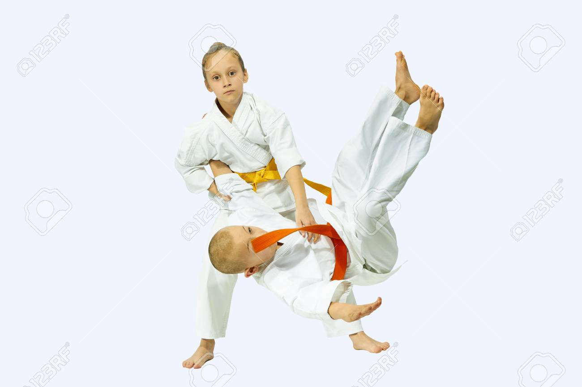
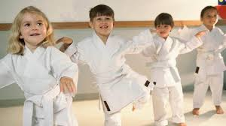
SESIÓN 2
OBJETIVO:
El objetivo de la sesión es haceros más llevadera la situación actual y que los chic@s no se desvinculen del deporte. Recordamos que no es un entrenamiento normal, se trata de juguéis con los chicos a través de su deporte, El Judo.
Los padres, a partir de ahora profes y compañeros de judo, tenéis que ser buenos actores y a la vez recordar esos momentos cuando jugabais de niño.
Podéis imitar a los profes de vuestros hijos en sus movimientos, gestos, forma de hablar y llevar el traje, etc, los chicos se reirán.
Los profes os ayudaremos en todo lo que podamos.
En esta Segunda Sesión y de aquí en adelante vamos a proponeros 2 Niveles de Juego.
De forma orientativa lo dividiremos entre – 8/9 años (NIVEL 1) y +8/ 9 años (NIVEL 2).
Os animamos a que nos mandeis vuestras fotos y videos a través de los profes.
PREPARADOS?
"2 NIVELES"

Slide 5


Slide 6
SALUDO
Saluda correctamente a tus Ukes.
Si no saben enséñales.
Recuerda que hay dos saludos

Slide 7

CALENTAMIENTO
( hugo burgos - profe escuela de judo sergio domenech )
https://www.youtube.com/watch?v=QHrzWDV2nYI&feature=youtu.be

Slide 8
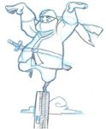
Juego #1
NIVEL 1
JUEGO: "NINJALIN"
DESCIPCIÓN:
Todos van moviéndose (corriendo, saltando, bailando...) y a la señal del profe (ya, palmada) hay que hacer el NINJALIN. Apoyados sobre una pierna y brazos en cruz, hay que mantener el equilibrio durante 10 segundos que serán contados por el profe.
Tras los 10 segundos volvemos a movernos.
Repetir varias veces cambiando de pierna.
MATERIALES:
- El mayor espacio posibles y
podéis utilizar música para
la fase de movimiento.
TIEMPO: 10' APROX.
(Si el juego resulta muy divertido
Repetir las veces queráis)

Slide 9
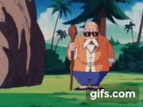
Juego #2
NIVEL 1
JUEGO: "LA ROCA"
DESCIPCIÓN:
Uno se pone a 4 patas, muy fuerte y es LA ROCA (inamovible). El otro intenta voltear a LA ROCA para ponerlo boca arriba.
A los 30" cambio de roles, es decir, de posiciones, el que era LA ROCA ahora es el que voltea.
Gana quien más veces voltee a La Roca.
Podéis hacer varios cambios o repetir:
papi contra niñ@
mami contra niñ@
papi contra mami
MATERIALES:
- Algo blandito para el suelo:
esterillas, colchonetas, cojines...
TIEMPO: 10'
TRUCOS: Para voltear a LA ROCA te será más fácil si pones en práctica lo aprendido en EL RETO de la anterior sesión.
Te recordamos también cosas aprendidas en clase: la mesa, la mochila....

Slide 10
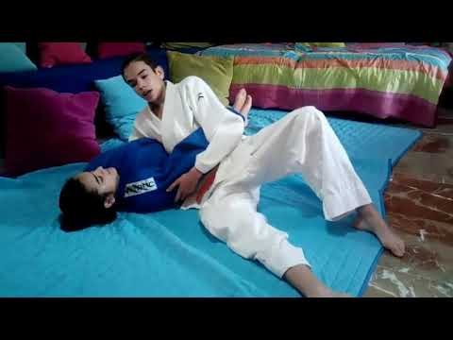
TRABAJO TÉCNICO KUZURE KESA GATAME
NOMBRE: KUZURE KESA GATAME
SIGNIFICADO: VARIANTES DE KESA GATAME
DESCRIPCIÓN:
IVAN Y LUNA – ALUMNOS DE LA ESCUELA JUDOLIN
EN LA ANTERIOR SESIÓN TRABAJAMOS KESA GATAME.
EN LA SESIÓN DE HOY REALIZAREIS VARIANTES (DISTINTAS FORMAS) DE HACER KESA GATAME. PARA ELLO SOLO TIENES
QUE CAMBIAR ALGÚN AGARRE MANTENIENDO LA POSICIÓN DE LAS PIERNAS.
TUMBA BOCA ARRIBA A TÚ UKE (PAPÁ, MAMÁ O AMBOS). REALIZA LA TÉCNICA PROPUESTA, KUZURE KESA GATAME.
CUENTA 10 SEGUNDOS EVITANDO QUE UKE ESCAPE.
MPORTANTE QUE TAMBIÉN TE CONVIERTAS EN UKE PARA ASÍ APRENDER A ESCAPAR DE LAS INMOVILIZACIONES.
https://www.youtube.com/watch?v=oaPAoXtHk2U&feature=youtu.be

Slide 11


RETO
PARTICIPA EN EL CONCURSO DE DIBUJO DE LA PAGINA DE FACEBOOK : TAGOYA SPORT
https://www.facebook.com/tagoyasport/?__tn__=%2Cd%2CP-R&eid=ARBrm0jZlhveSkil4kvPavlykqNdtBEQlp1Ov2UK-w9M5rwoNTdC1nfXWArm21hl7QUeM-S9uJzQE5qc

Slide 12
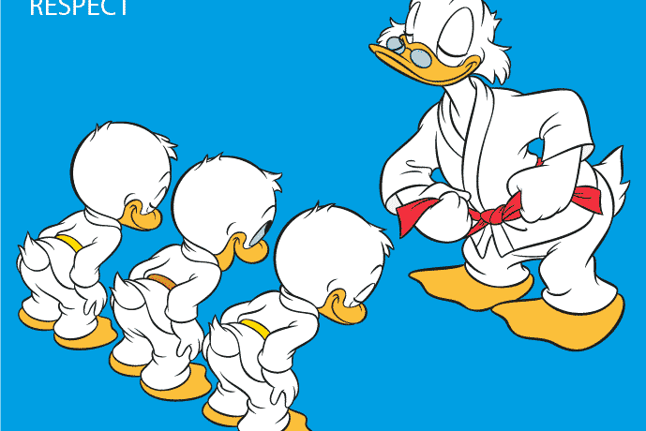
Juego #3
NIVEL 1
JUEGO FINAL
JUEGO: "REFLEJO"
DESCIPCIÓN:
El profe indicara diferentes posiciones: de pie, boca arriba, sentado, de rodillas, a pata coja, boca abajo, etc.. El resto de la clase (mínimo jugar con dos participantes) lo tienen que hacer sin equivocarse y rápido.
Gana quien menos veces se equivoque o lo realice más rápido.
TIEMPO: 10'

Slide 13
SALUDO
PARA TERMINAR LA CLASE

Slide 14
#JUDOLIN
#YOMEQUEDOENCASA
PRONTO VOLVEREMOS A ESTAR JUNT@S
UN ABRAZO Y ÁNIMO

